Slide 1
第14章 图的基本概念
14.1 无向图及有向图
14.2 通路、回路
14.3 图的连通性
14.4 图的矩阵表示
14.5 图的运算

Slide 2
14.1 无向图及有向图
设A,B为两集合,称
{{a,b}｜a∈A∧b∈B}
为A与B的无序积,记作A＆B．
将无序对{a,b}记作(a,b).

Slide 3
无向图
一个无向图G是一个二元组<V,E>,即G＝<V,E>,其中,
(1)V是一个非空的集合,称为G的顶点集,V中元素称为顶点或结点；
(2)E是无序积V＆V的一个多重子集,称E为G的边集,E中元素称为无向边或简称边.

Slide 4
有向图
一个有向图D是一个二元组<V,E>,即D＝<V,E>,其中,
(1)V是无向图中的顶点集；
(2)E是卡氏积的多重子图,其元素称为有向边,也简称边.

Slide 5
2
3.5
7.8
给每条边赋与权的图G=<V,E>称为加权图，
记为G=<V,E,W >,其中W表示各边权的集合。

Slide 6
设G＝<V,E>为一无向图或有向图
(1)若V,E都是有穷集合,则称G是有限图.
(2)不与任何结点邻接的结点称为孤立结点,全为孤立结 点组成的图(视为无向图有向图均可)称为零图.
(3)若｜V｜＝n,则称G为n阶图．
(4)若E＝∅,则G为零图．特别是,若此时又有｜V｜＝1,则称G为平凡图.

Slide 7
设e_{k}＝(v_{i},v_{j})为无向图G＝<V,E>中的一条边,
称v_{i},v_{j}为e_{k}的端点, e_{k}与v_{i}(或v_{j})是彼此关联的.
无边关联的顶点称为孤立点.
若一条边所关联的两个顶点重合,则称此边为环.

Slide 8
相邻
设无向图G＝〈V,E〉,v_{i}, v_{j}∈V, e_{k},e_{l}∈E.
(1)若存在一条边e以v_{i}, v_{j}为端点,即e＝(v_{i}, v_{j}),则称v_{i}, v_{j}是彼此相邻的,简称相邻的．
(2)若e_{k}, e_{l}至少有一个公共端点,则称e_{k}, e_{l}是彼此相邻的,简称相邻的．

Slide 9
e_{k}与v_{i}(或v_{j})的关联次数
1
v_{i}≠v_{j},
2
v_{i} ＝ v_{j},
0
v_{i}(v_{j})不是e_{k}的端点
b
V’
v
a

Slide 10
始点 终点
以上两定义对有向图也是类似的
若e_{k} ＝〈v_{i}, v_{j}〉,除称v_{i}, v_{j}是e_{k}的端点外,还称v_{i}是e_{k}的始点, v_{j}是e_{k}的终点,v_{i}邻接到v_{j},v_{j}邻接于v_{i}.

Slide 11
度
设G＝<V,E>为一无向图,v_{j}∈V,称v_{j}作为边的端点的次数之和为v_{i}的度数,简称度,记作d(v_{j}).
称度数为1的顶点为悬挂顶点,它所对应的边为悬挂边.

Slide 12
设D＝<V,E>为一有向图,v_{j}∈V,
称v_{j}作为边的始点的次数之和,为v_{j}的出度,记作d⁺(v_{j})；
称v_{j}作为边的终点的次数之和,为v_{j}的入度,记作d⁻(v_{j})；
称v_{j}作为边的端点的次数之和,为v_{j}的度数,简称度,记作d(v_{j}).
显然d(v_{j})＝d ⁺ (v_{j})＋d⁻ (v_{j}).

Slide 13
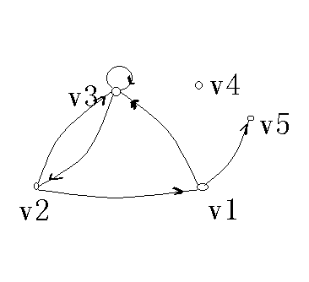
deg(v1)＝3，deg+(v1)＝2，deg-(v1)＝1；
deg(v2)＝3，deg+(v2)＝2，deg-(v2)＝1；
deg(v3)＝5，deg+(v3)＝2，deg-(v3)＝3；
deg(v4)＝deg+(v4)＝deg-(v4)＝0；
deg(v5)＝1，deg+(v5)＝0，deg-(v5)＝1；
其中，v5是悬挂结点，<v1，v5>为悬挂边

Slide 14
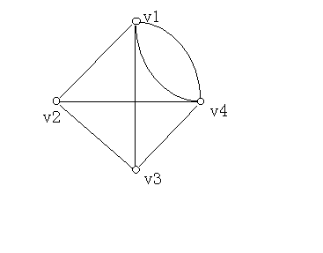
最大度和最小度
对于图G＝<V,E>,记
Δ(G)＝max{d(v)｜v∈V},
δ (G)＝min{d(v)｜v∈V},分别称为G的最大度和最小度.

Slide 15
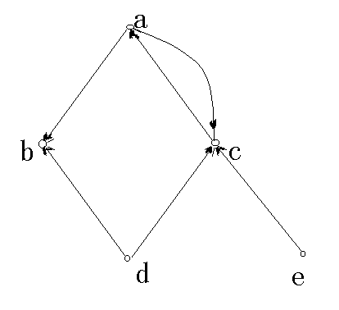
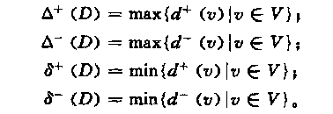
若D＝〈V,E〉是有向图,除了Δ(D),δ(D)外,还有最大出度、最大入度、最小出度、最小入度,分别定义为

Slide 16
图的图示
4
1
2
3
2
3
1
4
5
6
a
d
d
a
b
f
c
b
c
e
deg⁺(1)=2,deg⁻(1)=0, deg(1)=deg(2)=…
deg⁺(2)=deg⁻(2)=1,… =deg(6)=3.
deg(1)=…=deg(4)=2.

Slide 17

基本定理(握手定理)
设图G＝<V,E>为无向图或有向图,V＝{v₁,v₂,...,v_{n}},|E|=m(m为边数),则
证:对于公式(1)左边的和式,图的每条边贡献的度数恰为2,从而结论成立.

Slide 18
推论
任何图(无向的或有向的)中,度为奇数的顶点个数为偶数.

Slide 19

定理
设有向图D＝<V,E>,V＝{v₁,v₂,...,v_{n}},
｜E｜＝m,则

Slide 20
度数序列
设V＝{v₁,v₂,...,v_{n}}为图G的顶点集,称(d(v₁),d(v₂),...,d(v_{n}))为G的度数序列.

Slide 21
平行边、重数、多重图、简单图
在无向图中,关联一对顶点的无向边如果多于1条,称这些边为平行边.
平行边的条数称为重数.
在有向图中,关联一对顶点的有向边如果多于1条,且它们的始点与终点相同,则称这些边为有向平行边,简称平行边.
含平行边的图称为多重图.
既不含平行边,也不含环的图称为简单图.

Slide 22
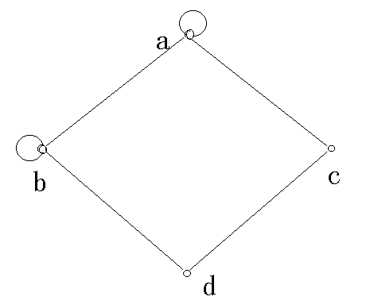
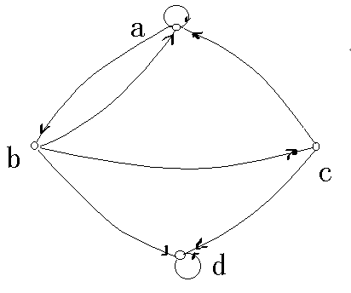
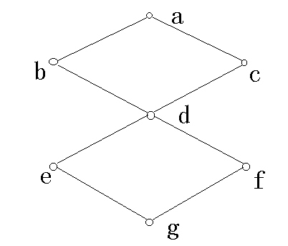
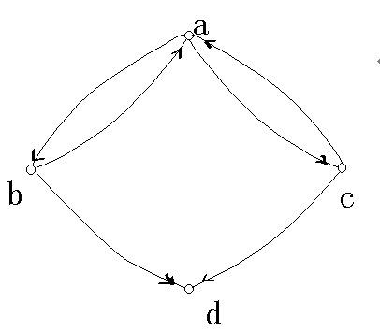
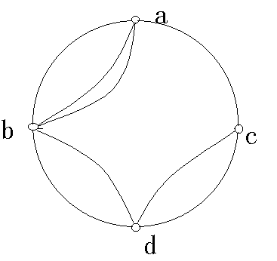
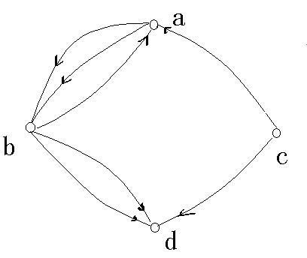
例

Slide 23
无向完全图、有向完全图
设G=<V,E>是n阶无向简单图,若G中任何顶点都与其余的n－1个顶点相邻,则称G为n阶无向完全图,记作K_{n}.
设D=<V,E>为n阶有向简单图,若对于任意的顶点u,v∈V(u≠v),既有有向边<u,v>,又有<v,u>,则称D是n阶有向完全图.
Kn均指无向完全图.

Slide 24
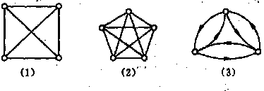
图14.1
在图14.1(1)中所示为K₄,(2)所示为K₅,
(3)所示为3阶有向完全图.

Slide 25
子图、真子图
设G=<V,E>, G ’=<V’,E'>是两个图.若V’⊆V,且E'⊆E,则称G '是G的子图, G 是G’的母图,记做G’⊆ G.
若G’⊆ G且G’≠G(即V’⊂V或E’⊂ E),则G’是G的真子图.

Slide 26
生成子图、导出子图
若G’⊆ G且V’=V则称G’是G的生成子图.
设V₁⊆V ,且V₁≠∅,以V₁为顶点集,以两端点均在V₁中的全体边为边集的G的子图,称为V₁导出的导出子图.
设E₁ ⊆ E,且E₁≠∅ ,以E₁为边集,以E₁中关联的顶点的全体为顶点集的G的子图称为E₁导出的导出子图.

Slide 27
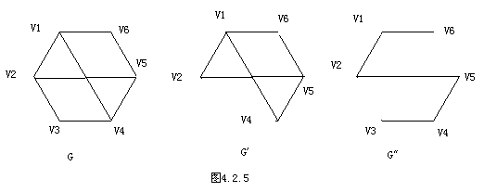
图G以及它的真子图G’和生成子图G’’。
G’是结点集{v₁，v₂，v₄，v₅，v₆}的导出子图。

Slide 28
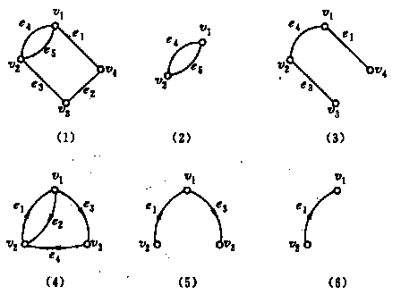

Slide 29
有向图子图举例
1
1
5
2
2
5
①
4
3
4
1
1
2
2
5
②
③
4
3
4
①:由{(1,2),(1,4),(5,1)}导出的子图;
②:由{(1,2),(3,2),(3,4),(1,4)}导出的子图(也是此4点导出的子图); ③:由{1,2,4,5}导出的子图.

Slide 30
完全图与补图
E=V×V的有向图G=⟨V,E⟩称为有向完全图.n个结点的无向简单图如果任二不同结点都相邻时,称为n结点无向完全图,记为 K_{n}.
n 结点线图G=⟨V,E⟩与H=⟨V,E’⟩称互为补图(记为G=H’或H=G’),如果E’是n结点完全图的边集与E的差集.下列二无向图G与H互为补图.
G
H
K₄

Slide 31
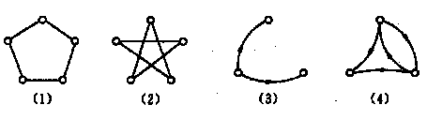
图14.2

Slide 32
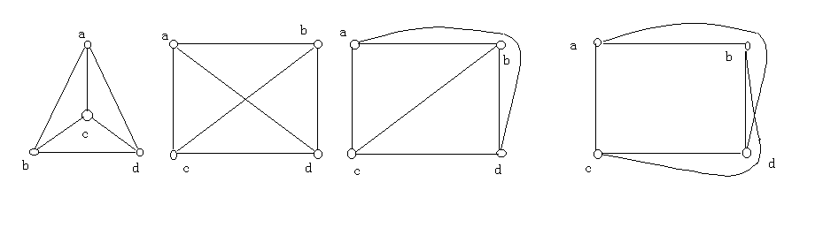
图的同构
例如下图(a)、(b)、(c)、(d)所示，
图(a)、图(b)、图(c)和图(d)所表示的图形实际上都是一样的。

Slide 33
同构
设两个无向图 G₁=<V₁,E₁>,G₂=<V₂,E₂>,如果存在双射函数θ：V₁→V₂,使得对于任意的e=(v_{i},vj)∈E₁当且仅当e’=( θ (v_{i}), θ (vj))∈E₂,并且e与e’的重数相同,则称G₁与G₂是同构的,记作G₁≌G₂.

Slide 34
同构图举例
4
1
2
3
2
3
G
H
1
4
5
6
a
c
d
a
H’
G’
b
f
d
b
c
e
G ≅ G’ H ≅ H’
1→a,2→b,3→c, 1→a,2→b,3→c,
4→d 4→d,5→e,6→f

Slide 35
非同构图举例
存在结点数及每个结点对应度都相等的两个图仍然不同构的情况. 一例如下:(注意:两个4度点或邻接或不相邻接)
G
G’

Slide 36
有向图的同构
定义:对给定两个有向图 D=⟨V,E⟩,D′=⟨V′,E′⟩,若存在双射 f:V→V′ 使对任意a,b∈V,
(a,b)∈E ⇔(f(a),f(b))∈E′,并且(a,b)与(f(a),f(b))有相同重数,则称 G 与 G′同构,记为 G≅G′.(注意:要保持方向不变)

Slide 37
两图同构⇒1、顶点个数相同
2、边的条数相同
3、度数相同的结点数相同

Slide 38
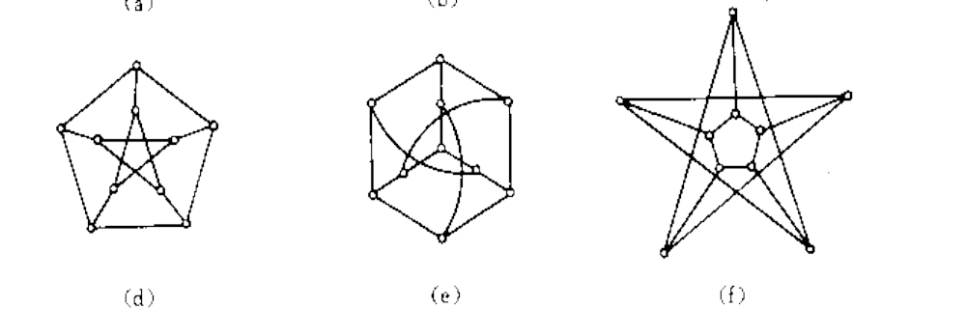
(d)≌(e)≌(f).(d)所示图称为彼德森图.

Slide 39
例14.3 (1)画出4个顶点3条边的所有可能非同构的无向简单图；
(2)画出3个顶点2条边的所有可能非同构的有向简单图.

Slide 40
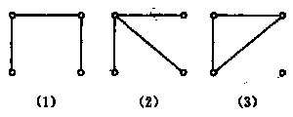
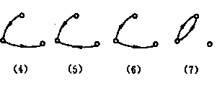

Slide 41
图的收缩运算
1. 删除边(集)
2. 删除顶点(集)
3. 收缩
4. 加新边

